Slide 1
第14章 Audio子系统
【学习目标】
了解音频驱动基础
熟悉音频系统的层次
熟悉音频系统的硬件抽象层
Page <number>
武汉科技大学

Slide 2
第14章 Audio子系统
14.1
音频驱动基础
14.2
音频系统的层次
14.3
音频系统的硬件抽象层
14.4
小结
Page <number>
武汉科技大学

Slide 3
14.1 音频驱动的基础
  数字音频简介
  ALSA架构简介
  音频设备硬件接口
Page <number>
武汉科技大学

Slide 4
14.1.1数字音频简介
音频信号是一种连续变化的模拟信号，但计算机智能处理和记录二进制的数字信号，由自然音源得到的音频信号必须经过一定的变换，成为数字音频信号之后，才能送到计算机中作进一步的处理。
数字音频系统通过将声波的波形转换成一系列二进制数据，来实现对原始声音的重现，实现这一步骤的设备常备称为模/数转换器（A/D）。A/D转换器以每秒钟上万次的速率对声波进行采样，每个采样点都记录下了原始模拟声波在某一时刻的状态，通常称之为样本（sample），而每一秒钟所采样的数目则称为采样频率，通过将一串连续的样本连接起来，就可以在计算机中描述一段声音了。对于采样过程中的每一个样本来说，数字音频系统会分配一定存储位来记录声波的振幅，一般称之为采样分辨率或者采样精度，采样精度越高，声音还原时就会越细腻。
Page <number>
武汉科技大学

Slide 5
14.1.1数字音频简介
采样频率
量化位数
声道数
Page <number>
武汉科技大学

Slide 6
14.1.2ALSA架构简介
ALSA（Advanced Linux Sound Architecture，高级Linux声音体系）是为声卡提供驱动的Linux内核组件，以替代原先的OSS（开放声音系统）。ALSA除了像OSS那样提供一组内核驱动程序模块以外，还专门为简化应用程序的编写提供了相应的库函数，与OSS提供的基于ioctl的原始编程接口相比，ALSA函数库使用起来更加方便一点。
Page <number>
武汉科技大学

Slide 7
14.1.2 ALSA架构简介
支持多种声卡设备
模块化的内核驱动程序
支持SMP和多线程
提供应用开发函数库以简化应用程序开发
支持OSS API，兼容OSS应用程序
Page <number>
武汉科技大学

Slide 8
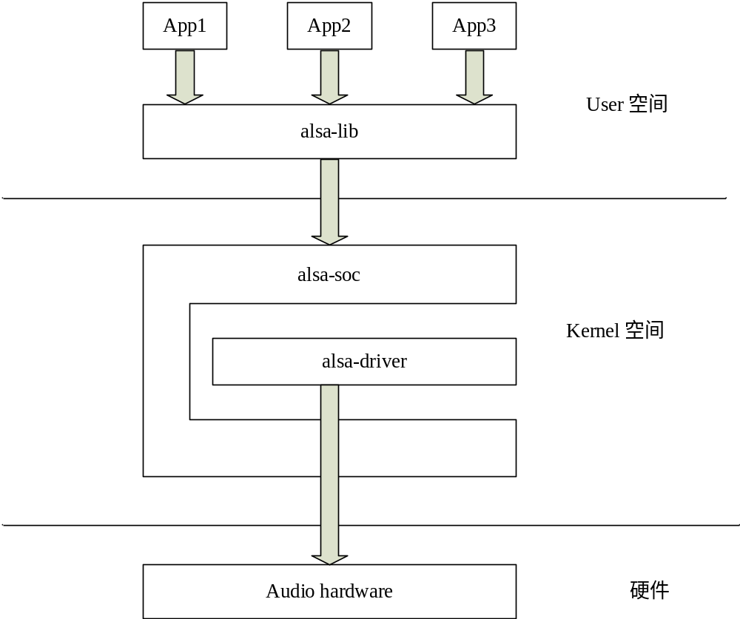
14.1.2 ALSA架构简介
Page <number>
武汉科技大学

Slide 9
14.1.3 音频设备硬件接口
PCM接口
IIS接口
AC97接口
Page <number>
武汉科技大学

Slide 10
14.2 音频系统的层次
  层次说明
  Media库中的Audio框架
Page <number>
武汉科技大学

Slide 11
14.2.1 层次说明
Audio本地框架累
是libmedia.so的一个部分，这些Audio接口对上层提供接口，由下层的本地代码去实现。
AudioFlinger
继承了libmedia里面的接口，提供了实现库libaudiofilnger.so。这部分内容没有自己的对外头文件，上层调用的只是libmedia本部分的接口，但实际调用的内容是libaudioflinger.so。
JNI
在Audio系统中，使用JNI和Java对上层提供接口，JNI部分通过调用libmedia库提供的接口来实现。
Audio硬件抽象层
提供到硬件的接口，供AudioFlinger调用。Audio的硬件抽象层实际上是各个平台开发过程中需要主要关注和独立完成的部分。
Page <number>
武汉科技大学

Slide 12
14.2.1 层次说明
层次说明 | Audio管理环节 | Audio输出 | Audio输入
Java层 | android.media AudioSystem | android.media AudioTrack | android.media AudioRecorder
本地框架层 | AudioSystem | AudioTrack | AudioRecorder
AudioFlinger | IAudioFliger | IAudioTrack | IAudioRecorder
硬件抽象层 | AudioHardwareInterface | AudioStreamOut | AudioStreamIn
Page <number>
武汉科技大学

Slide 13
14.2.1 Media库中的Audio框架
AudioSystem.h
media库的Audio部分对上层的总管接口。
IAudioFlinger.h
需要下层实现的总管接口。
AudioTrack.h
放音部分对上接口。
IAudioTrack.h
放音部分需要下层实现的接口。
AudioRecorder.h
录音部分对上接口。
IAudioRecorder.h
录音部分需要下层实现的接口。
Page <number>
武汉科技大学

Slide 14
14.3 音频系统的硬件抽象层
  Audio硬件抽象层的接口
  实现Audio硬件抽象层
  Audio策略管理的内容
  上层的情况和注意事项
Page <number>
武汉科技大学

Slide 15
14.3.1 Audio硬件抽象层的接口
Audio的硬件抽象层是AudioFlinger和Audio硬件之间的层次，在各个系统的移植过程中可以有不同的实现方式。
Audio硬件抽象层的接口路径为：hardware/libhardware_legacy/include/hardware目录中的Audio HardwareInterface.h文件。
在AudioHardwareInterface.h中定义了类：AudioStreamOut、AudioStreamIn和AudioHardwareInterface，分别用于输出、输入和管理。
Page <number>
武汉科技大学

Slide 16
14.3.2 实现Audio硬件抽象层
在Android 2.3.4中Audio HAL Library的相关文件主要分布在如下的目录。
hardware/libhardware_legacy/include/hardware_legacy：部分头文件。
hardware/alsa_sound：Audio HAL Library的部分头文件和实现文件（.cpp文件）。
在Android 4.x中incude/hardware_legacy/audio目录的头文件仍然存在，只是alsa_sound目录的相应实现文件已经被hardware/libhardware_legacy/audio目录中的文件取代。
Page <number>
武汉科技大学

Slide 17
14.3.3 Audio策略管理的内容
Audio的策略管理是Android 2.1新引入的内容，它是一个辅助Audio系统的功能模块。
Audio的策略管理层的接口由hardware/lihardware_legacy/include/hardware目录中的AudioPolicyInterface.h文件定义。
AudioPolicyInterface类由一些抽象接口来实现，这个类主要包含了基本配置、路径设置、音量设置几个方面的功能。AudioPolicyInterface的大部分接口是按照设置——获取（set和get）成对的关系。
之所以引入AudioPolicyInterface，主要目的是分离Audio系统的核心部分和辅助性功能部分。例如：由于Audio系统和电话系统有关系，因此setPhoneState()接口是相关电话的设置部分；Audio系统可以有多个的输出和输入，setForceUse()接口的功能强行设置输入输出的通道。
实现AudioPolicyInterface需要结合自身系统硬件的特点来实现，不仅涉及Audio系统本身，还涉及蓝牙系统（有关A2DP）、电话部分，以及系统特点的外围电路等内容。由于策略管理的接口是set和get接口成对出现的，因此在实现AudioPolicyInterface的时候，通常使用预设值管理的方式，在这种情况下，AudioPolicyInterface本身只是一些设置量的管理者，本身和实际的功能无关。
Page <number>
武汉科技大学

Slide 18
14.3.4上层的情况和注意事项
Android的Audio子系统对上层提供的接口也分为如下两个层次。
本地API：作为libmedia的Audio部分向本地部分提供的接口
Java API：作为android.media包中的各个类向Java提供的接口
本地API和Java API都提供了控制类和数据类的接口。实际上，由于Java层次的API如果进行数据流的操作，效率是比较低的。因此，虽然Java层也有数据流的操作接口，但是通常不在Java层次进行数据流操作。
Android系统调试包含了数据流和控制两个方面的内容，可以编写简单的程序直接在Java中调用Audio类。
简单的调试方式是，使用Android中的音频播放器和录音机进行调试，它们可以分别处理Audio的输出流和输入流。
在Audio的调试方面，一个关键的方法就是分离编解码和输入输出环节。Audio的硬件抽象层就是构建在Audio输入输出驱动程序之上的部分。其中，Audio的驱动程序一般比较容易进行单独的测试，对于某些Audio的驱动程序，可以通过读、写设备节点直接获取Audio的数据流。
Page <number>
武汉科技大学

Slide 19
14.4 小结
如今Android设备的音频系统的驱动基本都是由ALSA架构来实现，在Linux内核中为声卡提供的驱动组件，代替了原来的OSS系统，成为目前主流的音频系统。在本章将详细讲解Android音频系统驱动的实现和移植内容。
Page <number>
武汉科技大学

